Slide 1
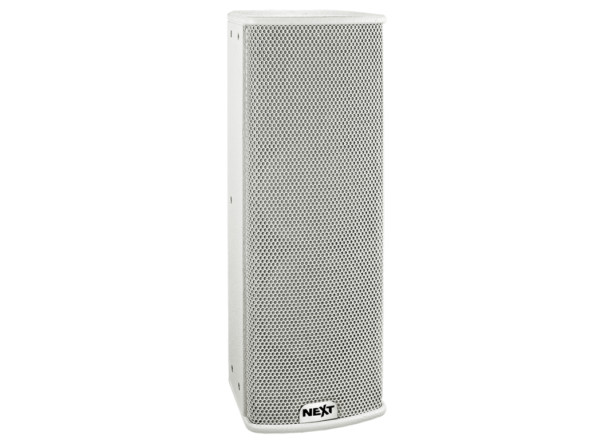
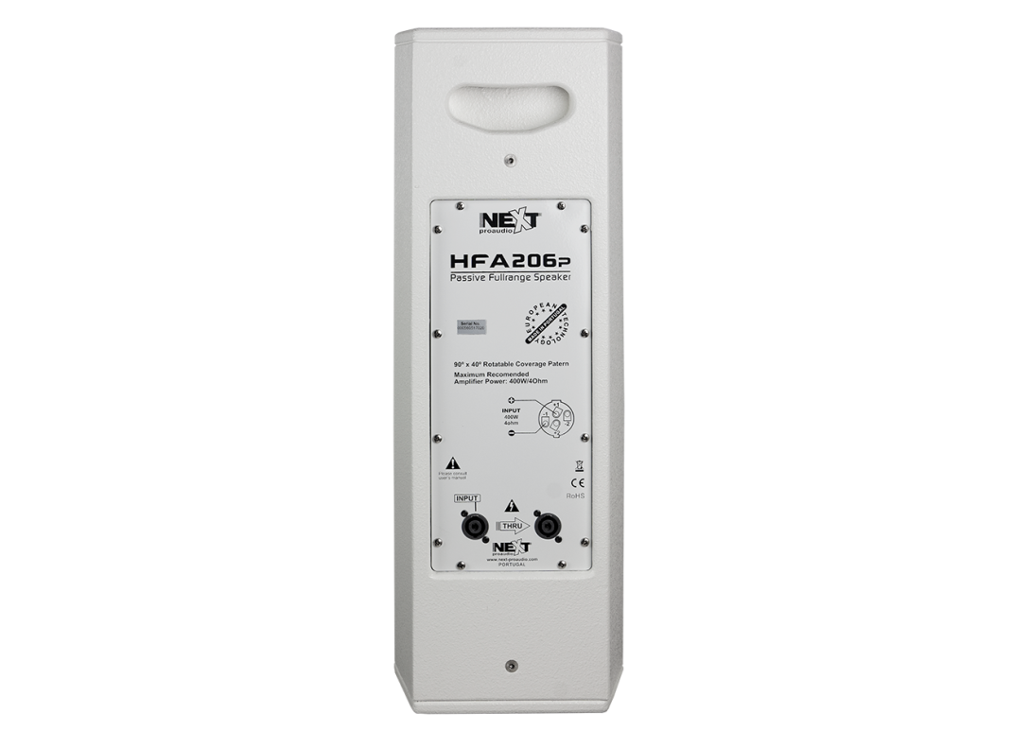
HFA206p
Passive 2Way Vertical Array
OVERVIEW
HFA206은 패시브 버전(HFA206p)을 가진 유일한 HFA시리즈 스피커이다. 크기 대비 매우 높은 출력과 다이나믹, 고 직선성, 고 명료도 재생이 가능하며 음향시장에서 가격 대비 품질면에서 최고의 솔루션 중 하나로 꼽힌다. 85Hz 하이패스 필터로 작동되며 HFA112s 서브우퍼와 함께 사용하면 작은 공간 어디에서나 완벽한 솔루션이 된다.
KEY FEATURES
2×6.5인치 LF 스피커와 1인치 HF 컴프레션 드라이버
드라이버 회전 가능, 일정한 직진성의 HF 혼
탁월한 직진성 컨트롤
뛰어난 음성 명료도

Slide 2
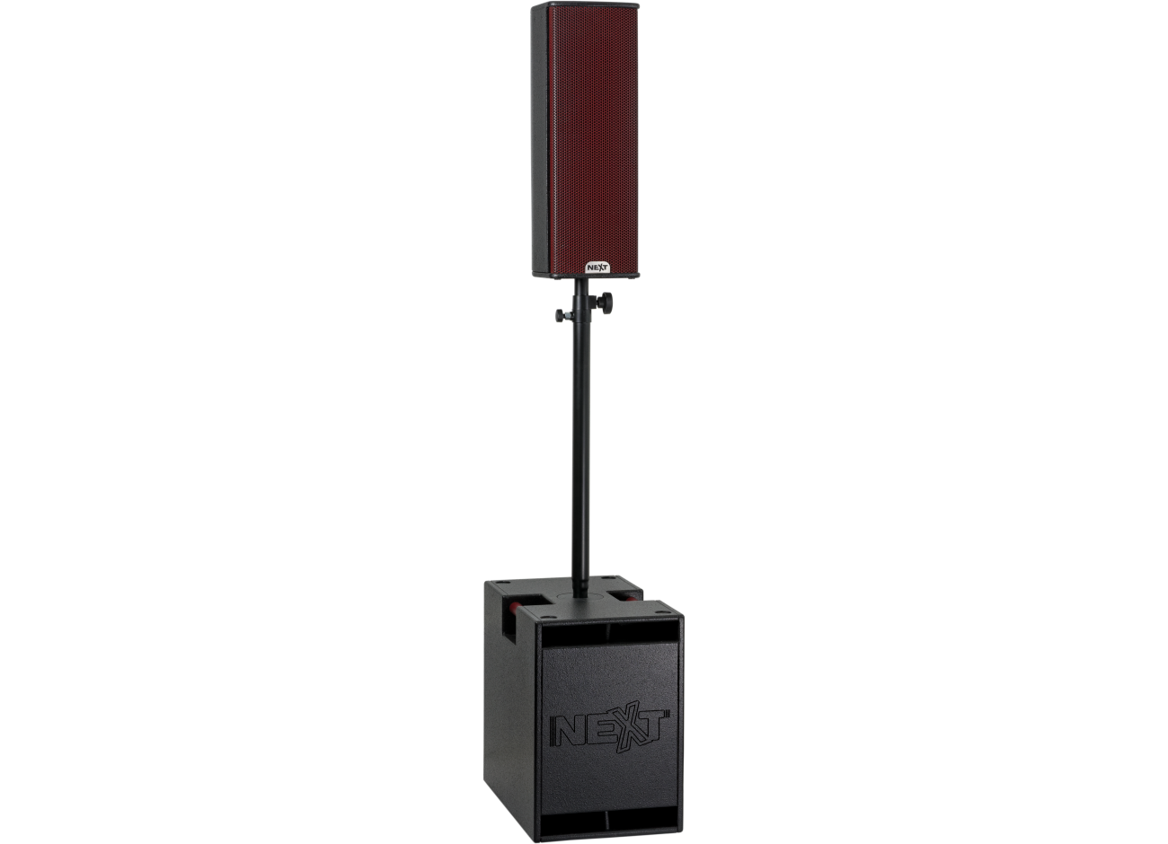
HFA206p
Passive 2Way Vertical Array
Specifications
MODEL | HFA206p
Type | Passive Two-way vertical array
FREQUENCY RESPONSE | 80Hz - 18.000Hz (-6dB)
SENSITIVITY (1w/1m) | 95dB (Full-space)
MAXIMUM SPL (Calc.) (Continuous/Peak) | 121dB/127dB
COVERAGE (HxV) | 90° x 40° User Rotatable (-6dB)
DRIVERS | LF: 2 x 6.5" (170mm)/1.5" (38mm) voice coil, custom speakers HF: 1" (25mm) exit/1.75" (44mm) voice coil, custom compression driver
RATED POWER | 500W
IMPEDANCE | 4Ω
CONNECTORS | 2 x Neutrik NL4
DIMENSIONS (WxHxD) | 223 x 597 x 263 mm
WEIGHT | 14.4 kg

